Slide 1
Campus Virtual UB
Moodle 3.2
Afegir el bloc administració

Slide 2
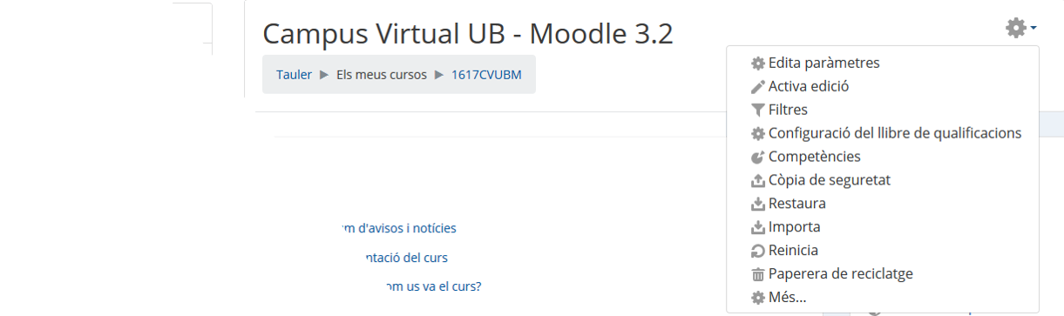

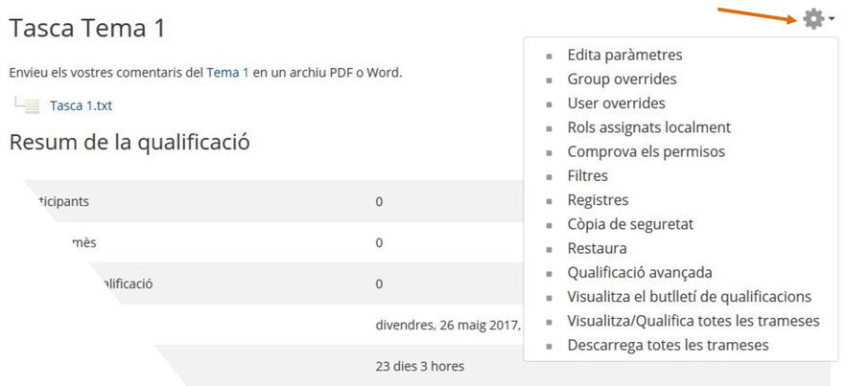
Les opcions d’administració i edició s'han agrupat en un des- plegable que s’obre amb la icona situada en la part superior dreta de la pàgina del curs.
Opcions d‘administració d’una activitat Tasca

Slide 3
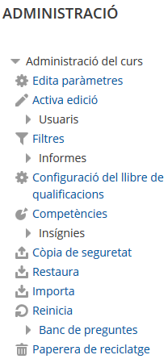

Primer cal activar l’edició del curs clicant al desplegable
Si es vol navegar per les opcions d’administració amb un bloc com a la versió anterior de Moodle en comptes de fer servir el desplegable d’administra- ció de la icona es pot afegir el bloc
Administració.

Slide 4
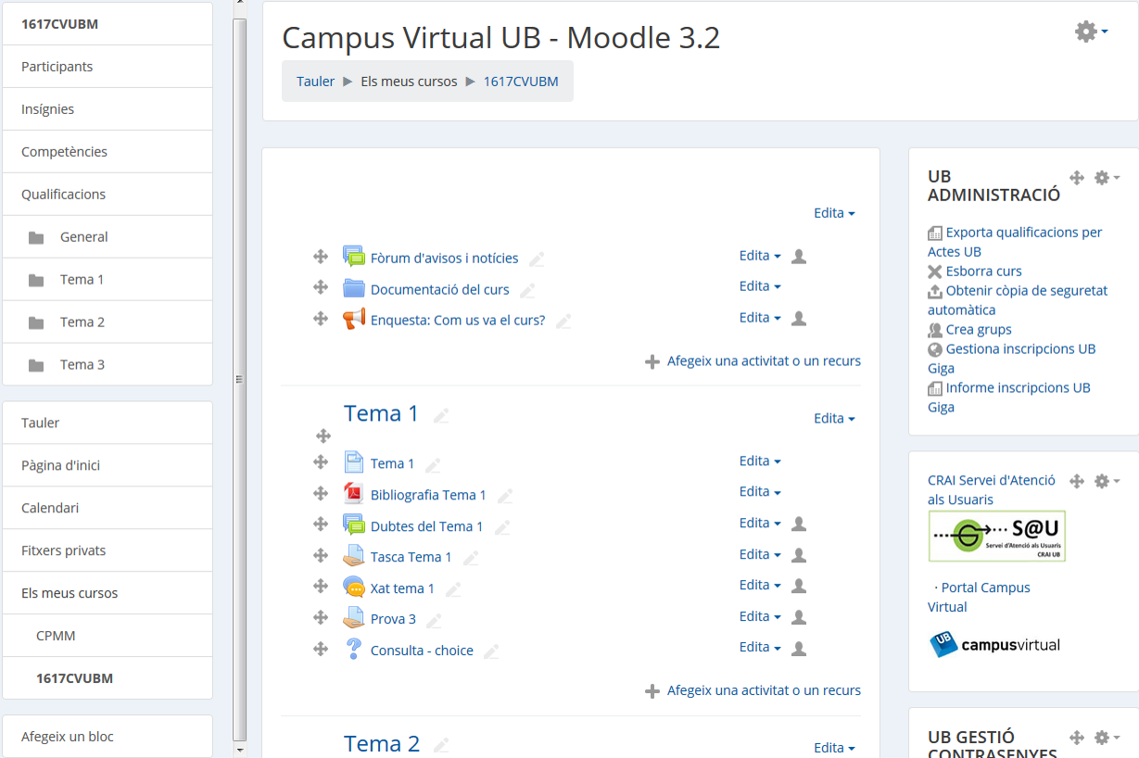
Quan afegim un bloc, sempre es situarà al marc dret, que és l’espai destinat als blocs d’usuari.
Activant l’edició, ens apareix l’opció Afegeix un bloc al final dels blocs fixes de navegació.

Slide 5
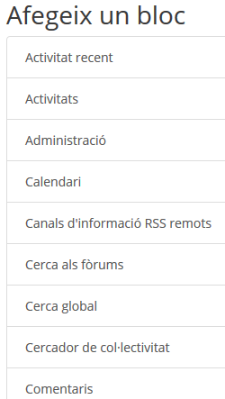
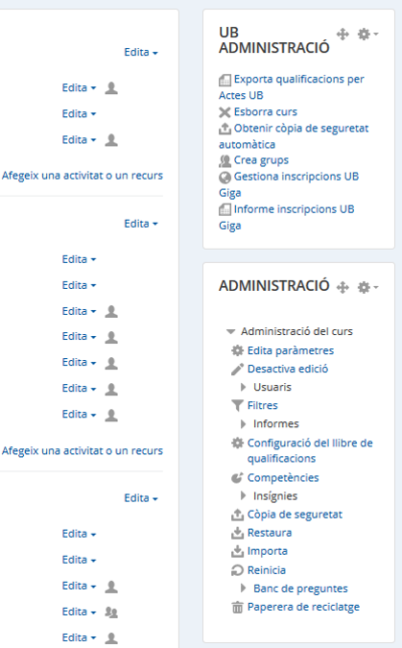
Un cop aparegui la llista de blocs que es poden afegir, sols cal clicar a Administració.
El bloc apareixerà a la part dreta del curs, amb la resta de blocs d’usuari.

Slide 6
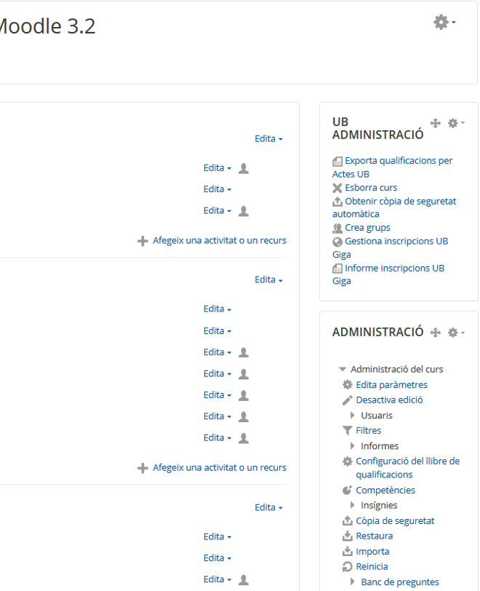

Encara amb l’edició del curs activada, podem mou- re el bloc per traslladar-lo més amunt.
Sols cal situar el cursor del ratolí a sobre la icona . El cursor del nostre ratolí es transformarà en una doble creu i mantenint el botó dret del ratolí pitjat,
arrosseguem el bloc allà a on es vulgui tenir
(de la part dreta del curs).
Deixant anar el botó dret del ratolí, es fixa el bloc.

Slide 7
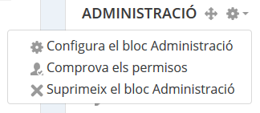
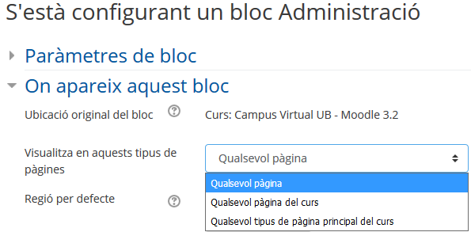
Si es vol que el bloc aparegui sempre (tant a
la pàgina del curs com a les activitats i
recursos) cal configurar-lo obrint les
opcions d'administració del bloc ( )
per anar a Configura el bloc
Administració:
A l’apartat Visualitza en aquest tipus de pàgines, cal triar Qualsevol pàgina.

